Slide 1
LG42 IBS2.1 Oogsten, complexe machines.
Bedrijfseconomie – les 3

Slide 2
Vorige week
Gemaakt tot en met 29,
Nagekeken tot en met 28

Slide 3
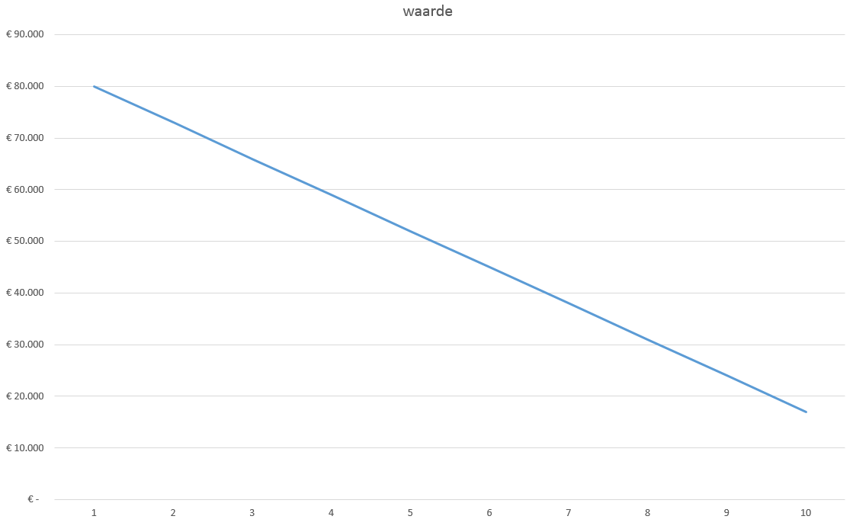
Overige kosten
Rentekosten.
Geld lenen kost geld
Eigen geld moet iets opleveren

Slide 4
Rentekosten
Aanschafwaarde + Restwaarde x de rentevoet
2

Slide 5
Overige vaste kosten
Reparatie en onderhoud (5%)
Arbeid eigen onderhoud (3%)
Banden (?)
Onroerend goed (1,6%)
Verzekering (1,3%)
Algemene kosten (2,1%)

Slide 6
Variabele kosten
Brandstof
Smeermiddelen
Arbeid

Slide 7
Brandstof
Gemiddelde schatting
Aantal Kw x belastingspercentage
4
Trekker 2-wielaangedreven: 60%
Trekker 4-wielaangedreven: 70%
Zelfrijder: 80%
Alleen gebruiken als je het zelf niet weet

Slide 8
Smeermiddelen
Aan oliën en vetten wordt meestal 10% van de kosten aan diesel gerekend.
Ook hier: als je een preciezer getal hebt is dat beter!

Slide 9
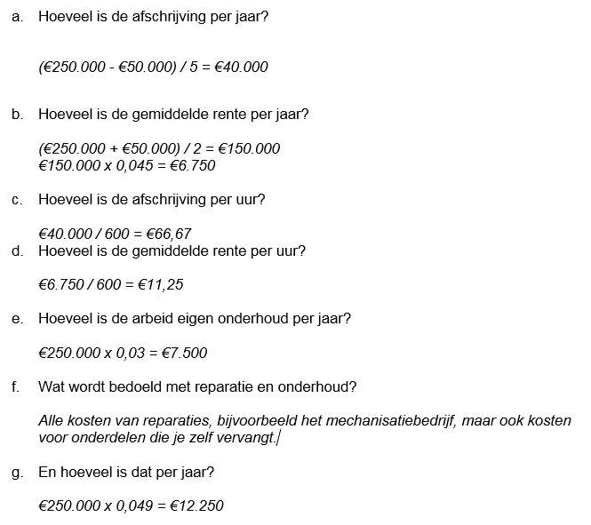
Opgave 29

Slide 10
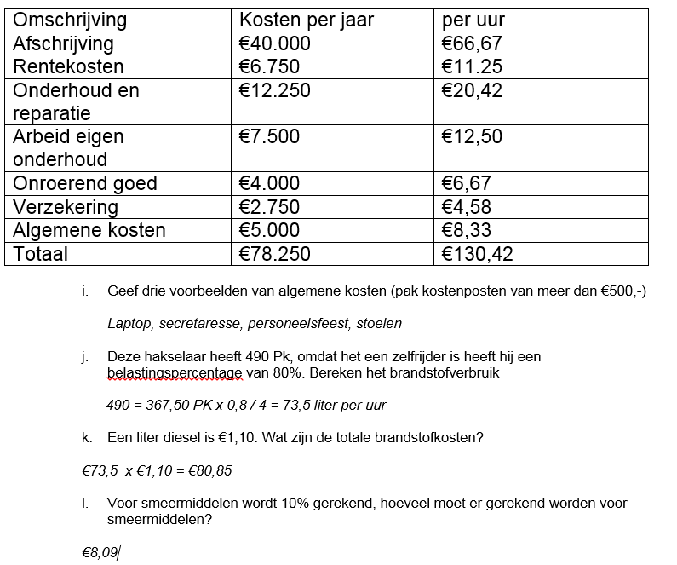

Slide 11
Arbeidskosten
Wat valt er allemaal onder arbeidskosten?

Slide 12
Arbeid
Loon
Netto
Bruto
Loonkosten
Uren
In rekening te brengen
Niet aanwezige uren
Leegloopuren

Slide 13
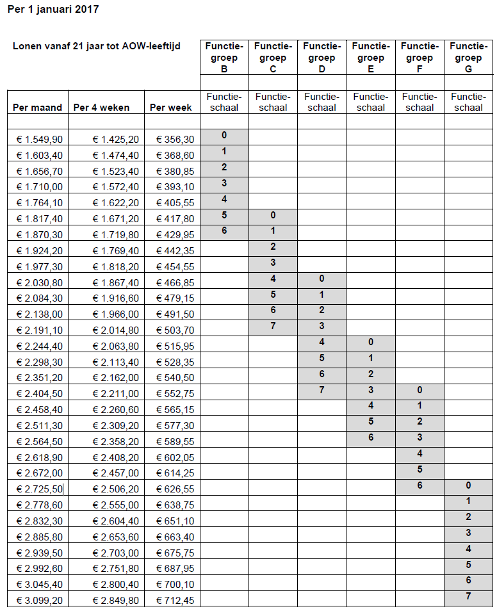

Slide 14
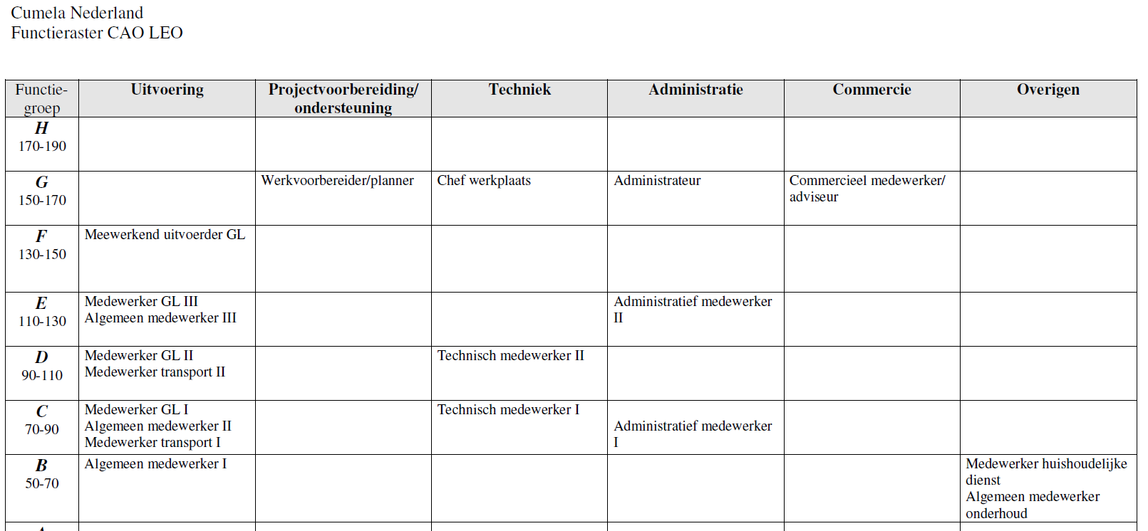

Slide 15
Uren aanwezig
Totaal betaald
In rekening te brengen

Slide 16
Nettoloon
Brutoloon
Loonkosten
-30%
+30%

Slide 17
Arbeidskosten
Totaal: 52 x 38 uur = 1976
Vakantie, feestdagen, ziek 17%
Verplaatsing, tanken, aan-afkoppelen 13%
Reparatie, onderhoud 10%
Werk bij de klant: 60%
Per jaar kost een werknemer: €38.500,-
Hiervan moeten we 90% doorberekenen. Dat is €34.650,-

Slide 18
Bedrijfsleidingvergoeding
De baas wil ook graag iets verdienen.
Bij de arbeidskosten wordt daarvoor 5-10% gerekend.

Slide 19
Opgaven t/m 34

Slide 20
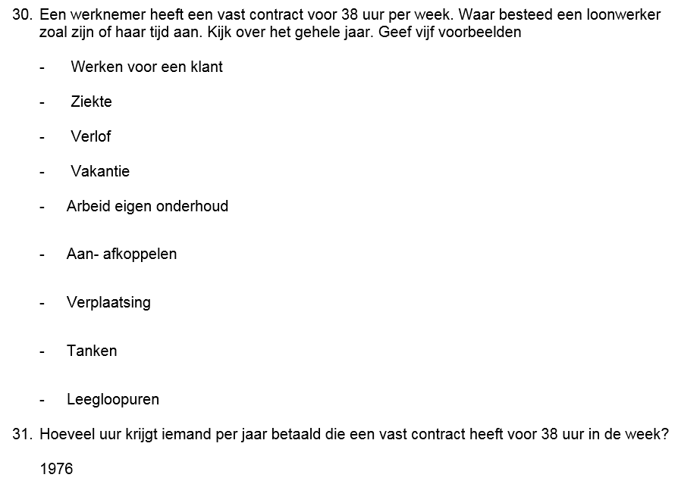
Antwoorden

Slide 21
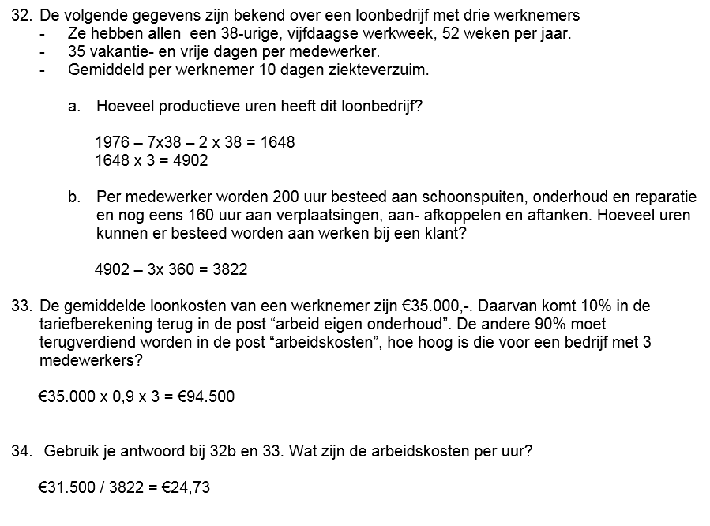
Antwoorden

Slide 22
Maak opgaven 35 en 36
Download voor opgave 35 de cao LEO van jullie Wiki

Slide 23
Het uiteindelijke tarief
Winst
BTW
Afronden
Controleren.

